Slide 1


CHÀO MỪNG QUÝ THẦY CÔ VÀ CÁC EM ĐẾN VỚI TIẾT HỌC CỦA CHÚNG TA NGÀY HÔM NAY

Slide 2

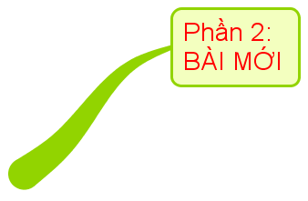




NOTES
Phần 1: KHỞI ĐỘNG
Phần 2:
HÌNH THÀNH KIẾN THỨC
Phần 4:
VẬN DỤNG, TÌM TÒI
Phần 3:
LUYỆN TẬP

Slide 3

HOẠT ĐỘNG
MỞ ĐẦU/ KHỞI ĐỘNG

Slide 4

HOÀN THÀNH BẢNG SAU:
MÔI TRƯỜNG | RẮN | LỎNG | KHÍ | CHÂN KHÔNG
HÌNH THỨC TRUYỀN NHIỆT CHỦ YẾU
Dẫn nhiệt
Đối lưu
Đối lưu
Bức xạ nhiệt

Slide 5
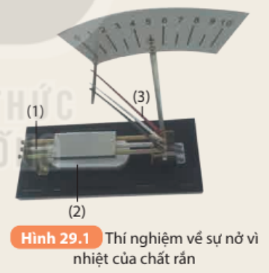

BÀI 29: SỰ NỞ VÌ NHIỆT
I. Tìm hiểu sự nở vì nhiệt của chất rắn
* Thí nghiệm
Nghiên cứu thí nghiệm H 29.1 và trả lời câu hỏi:
1/ Em có nhận xét gì về sự nở vì nhiệt của các chất nhôm, đồng, sắt?
Trả lời: Các chất nhôm, đồng, sắt dãn nở vì nhiệt khác nhau. Nhôm dãn nở vì nhiệt nhiều nhất, sắt dãn nở vì nhiệt ít nhất.
2/ Nêu nhận xét về sự nở vì nhiệt của các chất rắn khác nhau?

Slide 6
BÀI 29: SỰ NỞ VÌ NHIỆT
I. Tìm hiểu sự nở vì nhiệt của chất rắn
* Thí nghiệm
* Kết luận:
- Chất rắn nở ra khi nóng lên, co lại khi lạnh đi.
- Các chất rắn khác nhau, nở vì nhiệt khác nhau.

Slide 7
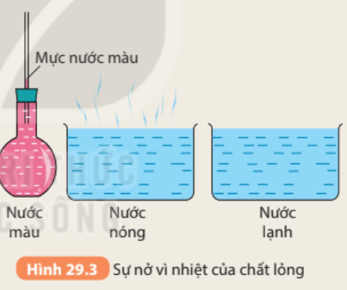
BÀI 29: SỰ NỞ VÌ NHIỆT
II. Tìm hiểu sự nở vì nhiệt của chất lỏng
* Thí nghiệm
Nghiên cứu thí nghiệm H 29.3, tiến hành thí nghiệm theo nhóm và trả lời câu hỏi:
1/ Đặt bình thuỷ tinh vào chậu nước nóng. Nêu và giải thích hiện tượng xảy ra với nước màu trong ống thuỷ tinh?
2/ Lấy bình thuỷ tinh từ chậu nước nóng ra đặt vào chậu nước lạnh. Nêu và giải thích hiện tượng xảy ra với nước màu trong ống thuỷ tinh?

Slide 8
BÀI 29: SỰ NỞ VÌ NHIỆT
II. Tìm hiểu sự nở vì nhiệt của chất lỏng
* Thí nghiệm
Nghiên cứu thí nghiệm H 29.3, tiến hành thí nghiệm theo nhóm và trả lời câu hỏi:
1/ Đặt bình thuỷ tinh vào chậu nước nóng. Nêu và giải thích hiện tượng xảy ra với nước màu trong ống thuỷ tinh?
Trả lời:
Hiện tượng: Mực nước màu trong ống thuỷ tinh dâng lên cao.
Giải thích: Khi nhúng bình thuỷ tinh đựng nước màu vào chậu nước nóng thì nước màu trong bình thuỷ tinh nóng lên, nở ra, chiếm nhiều thể tích hơn, do đó mực nước màu trong ống thuỷ tinh dâng lên cao.

Slide 9
BÀI 29: SỰ NỞ VÌ NHIỆT
II. Tìm hiểu sự nở vì nhiệt của chất lỏng
* Thí nghiệm
Nghiên cứu thí nghiệm H 29.3, tiến hành thí nghiệm theo nhóm và trả lời câu hỏi:
2/ Lấy bình thuỷ tinh từ chậu nước nóng ra đặt vào chậu nước lạnh. Nêu và giải thích hiện tượng xảy ra với nước màu trong ống thuỷ tinh?
Trả lời:
Hiện tượng: Mực nước màu trong ống thuỷ tinh tụt xuống.
Giải thích: Khi lấy bình thuỷ tinh từ chậu nước nóng ra đặt vào chậu nước lạnh thì nước màu trong bình thuỷ tinh lạnh đi, co lại, chiếm ít thể tích hơn, do đó mực nước màu trong ống thuỷ tinh tụt xuống.

Slide 10
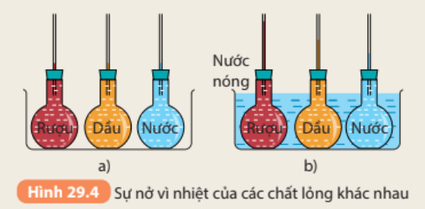
BÀI 29: SỰ NỞ VÌ NHIỆT
II. Tìm hiểu sự nở vì nhiệt của chất lỏng
? 1/ H 29.4 mô tả thí nghiệm về sự nở vì nhiệt của các chất lỏng khác nhau. Hãy mô tả thí nghiệm và rút ra nhận xét về sự nở vì nhiệt của các chất lỏng khác nhau?
Trả lời:
Mô tả thí nghiệm:
  + Lấy ba bình thuỷ tinh có ống thuỷ tinh cắm xuyên qua nút giống hệt nhau, đựng ba chất lỏng: rượu, dầu, nước ( như hình 29.4 ), mực chất lỏng ban đầu ở ba bình như nhau.
+ Nhúng đồng thời cùng lúc ba bình thuỷ tinh vào chậu nước nóng.
Hiện tượng: Mực chất lỏng trong bình rượu dâng lên nhiều nhất, mực chất lỏng trong bình nước dâng lên ít nhất.
Kết luận: Các chất lỏng khác nhau nở vì nhiệt khác nhau.

Slide 11
BÀI 29: SỰ NỞ VÌ NHIỆT
II. Tìm hiểu sự nở vì nhiệt của chất lỏng
* Thí nghiệm
* Kết Luận:
- Chất lỏng nở ra khi nóng lên, co lại khi lạnh đi.
- Các chất lỏng khác nhau, nở vì nhiệt khác nhau.
? 2/ Tìm thêm ví dụ về sự nở vì nhiệt của chất lỏng?
Trả lời:
Khi đun nước, không nên đổ đầy nước vào ấm vì khi nhiệt độ tăng, nước sẽ tràn ra làm tắt lửa.
Khi bị cảm sốt, ta thường đo nhiệt độ bằng nhiệt kế thủy ngân, thủy ngân sẽ nở ra vì nhiệt nên trên thanh nhiệt kế sẽ thấy mức thuỷ ngân bị đẩy cao lên.
Khi đóng một chai nước ngọt, chúng ta thường thấy nước trong bình không bao giờ được đầy chai, vì khi ở nhiệt độ cao thì có thể làm chai bị vỡ ra.

Slide 12
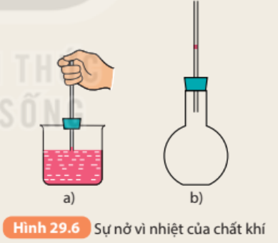
BÀI 29: SỰ NỞ VÌ NHIỆT
III. Tìm hiểu sự nở vì nhiệt của chất khí
* Thí nghiệm
Nghiên cứu thí nghiệm H 29.6, tiến hành thí nghiệm theo nhóm rút ra kết luận và trả lời câu hỏi:
Tại sao từ thí nghiệm trên ta có thể nói chất khí nở vì nhiệt nhiều hơn chất lỏng ?
Trả lời:
- Chất khí nở ra khi nóng lên, co lại khi lạnh đi.
- Giọt nước màu ở bình đựng không khí bị đẩy lên nhiều hơn ở bình đựng chất lỏng. Do đó ta có thể nói chất khí nở vì nhiệt nhiều hơn chất lỏng

Slide 13
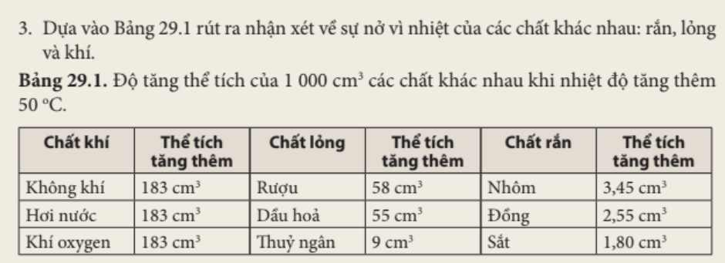
BÀI 29: SỰ NỞ VÌ NHIỆT
III. Tìm hiểu sự nở vì nhiệt của chất khí
* Thí nghiệm
* Kết Luận:
- Các chất khí khác nhau, nở vì nhiệt giống nhau.
- Chất khí nở vì nhiệt nhiều hơn chất lỏng, chất lỏng nở vì nhiệt nhiều hơn chất rắn.

Slide 14
BÀI 29: SỰ NỞ VÌ NHIỆT
IV. Công dụng và tác hại của sự nở vì nhiệt
1. Công dụng
? Đọc SGK và quan sát hình 29.7/skg nêu một số công dụng của sự nở vì nhiệt?
Trả lời:
- Sự nở vì nhiệt của chất lỏng, chất khí được dùng vào việc chế tạo các loại nhiệt kế khác nhau.
- Sự nở vì nhiệt của chất khí được dùng vào việc chế tạo các loại khinh khí cầu.
- Sự nở vì nhiệt của chất rắn khác nhau được dùng vào việc chế tạo các băng kép dùng trong việc đóng ngắt tự động các dụng cụ dùng điện.

Slide 15
BÀI 29: SỰ NỞ VÌ NHIỆT
IV. Công dụng và tác hại của sự nở vì nhiệt
2. Tác hại
? Đọc SGK và quan sát hình 29.8/skg nêu một số tác hại của sự nở vì nhiệt?
Trả lời:
- Sự nở vì nhiệt là một trong những nguyên nhân làm cho mực nước biển dâng lên, dẫn đến thu hẹp đất, xâm lấn mặn,... ảnh hưởng đến thiên nhên, con người,...
- Sự nở vì nhiệt của chất rắn có thể gây ra cường độ lực mạnh đủ sức làm biến dạng đường sắt, đường ống dẫn nước,.... gây ra nguy hiểm

Slide 16


Slide 17
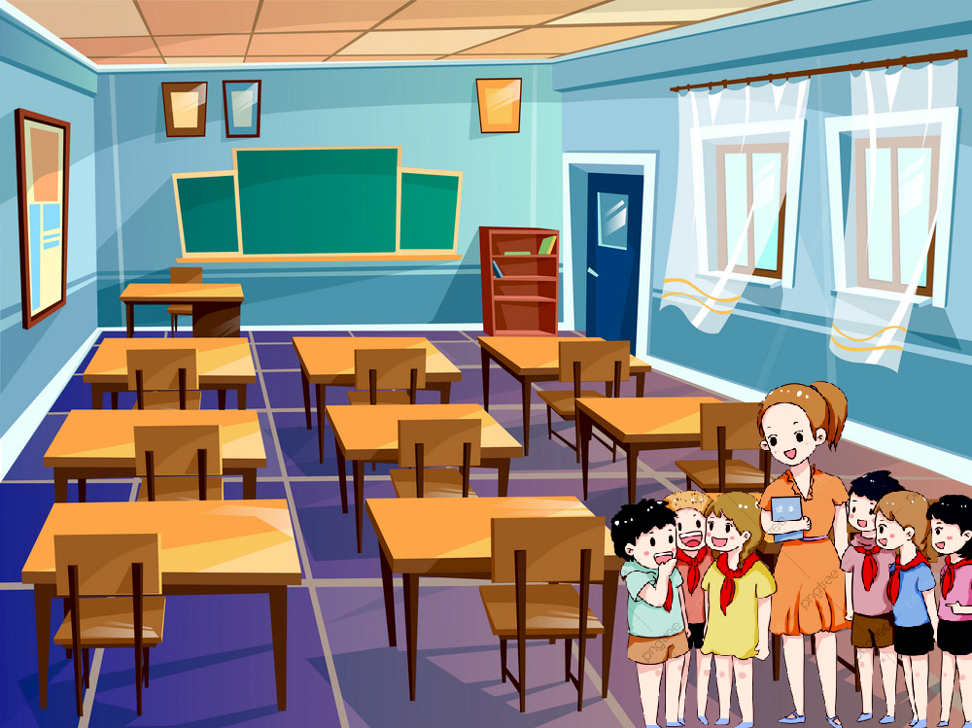

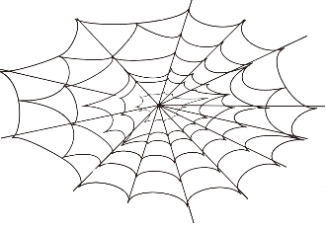


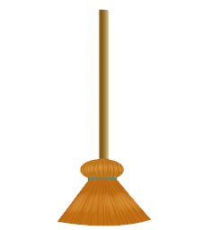



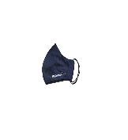


DỌN DẸP VỆ SINH LỚP HỌC

Slide 18

LUẬT CHƠI
Dịch cúm do chủng virut Covid – 19 đang diễn ra trên thế giới với diễn biến hết sức phức tạp và khó lường với khả năng lây lan nhanh chóng. Vì vậy để đảm bảo sức khỏe chúng ta phải cần có một môi trường sống và học tập thật sạch sẽ. Ngay từ bây giờ, chúng ta hãy cùng dọn dẹp lớp học bằng cách trả lời đúng các câu hỏi.
Mỗi câu trả lời đúng sẽ tương ứng với một loại rác chúng ta sẽ thu dọn được trong lớp học.
Thời gian suy nghĩ cho mỗi câu hỏi là 10 giây.

Slide 19
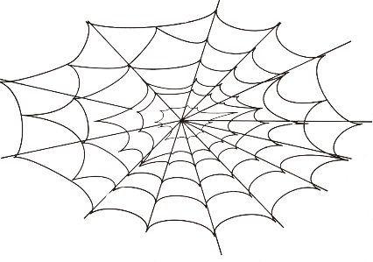

Slide 20






Kết luận nào sau đây là đúng khi nói về sự nở vì nhiệt của không khí và khí oxi?
00:02
00:01
00:00
00:10
00:06
00:03
00:04
00:09
00:07
00:05
00:08
A. Không khí và oxi nở vì nhiệt như nhau.
B. Không khí nở vì nhiệt ít hơn oxi.
C. Không khí nở vì nhiệt nhiều hơn oxi.
D. Cả ba kết luận trên đều sai.

Slide 21
Phát biểu nào sau đây không đúng?
00:02
00:01
00:00
00:10
00:06
00:03
00:04
00:09
00:07
00:05
00:08
A. Chất khí nở ra khi nóng lên, co lại khi lạnh đi.
B. Khi nung nóng khí thì thể tích của chất khí giảm.
C. Chất khí nở vì nhiệt nhiều hơn chất lỏng, chất lỏng nở vì nhiệt nhiều hơn chất rắn.
D. Các chất khí khác nhau nở vì nhiệt giống nhau.

Slide 22
Trong các cách sắp xếp các chất nở vì nhiệt từ nhiều tới ít sau đây, cách sắp xếp nào là đúng?
00:02
00:01
00:00
00:10
00:06
00:03
00:04
00:09
00:07
00:05
00:08
A. Rắn, lỏng, khí.
B. Rắn, khí, lỏng.
C. Khí, rắn, lỏng.
D. Khí, lỏng, rắn.

Slide 23
Chọn câu phát biểu sai
00:02
00:01
00:00
00:10
00:06
00:03
00:04
00:09
00:07
00:05
00:08
A. Các chất rắn khác nhau nở vì nhiệt như nhau.
B. Các chất rắn khác nhau nở vì nhiệt khác nhau.
C. Chất rắn khi lạnh đi thì co lại.
D. Chất rắn khi nóng lên thì nở ra.

Slide 24
Khi xây cầu, thông thường một đầu cầu người ta cho gối lên các con lăn. Mục đích chính là…..?
00:02
00:01
00:00
00:10
00:06
00:03
00:04
00:09
00:07
00:05
00:08
A. Để dễ dàng tu sửa cầu.
B. Để cho chắc chắn.
D. Để tránh tác hại của sự dãn nở vì nhiệt.
C. Để tạo thẩm mỹ.

Slide 25


HƯỚNG DẪN VỀ NHÀ
Hoàn thành bài tập ở nhà.
Học bài theo ghi nhớ.
Hệ thống các kiến thức chủ đề bài học bằng sơ đồ tư duy.
Xem lại các bài tập đã làm trong tiết học.
- Ôn tập, hệ thống các kiến thức đã học ở chương 6: Nhiệt.

